Slide 1
Firewalls
A Primeira Linha de Defesa
Como montar uma estrutura de firewall que impeça invasões.
Segurança de Rede

Slide 2
Por que Firewall ?
Hoje, o mundo respira Internet.
A Internet que o mundo respira não é segura.
Security Module (2003):
  Pesquisa Nacional de Segurança da Informação.
  60% : Internet é o principal ponto de invasão.
  78% : ameaças, riscos e ataques tendem a aumentar em 2004.
  32% : crackers são os principais invasores.
  26% : não conseguem identificar os responsáveis.
  Número de empresas com ataques e invasões:
  43% (2002) e 77% (2003).
Segurança de Rede

Slide 3
Por que Firewall ?
Internet
Uma imensa rede descentralizada e não gerenciada, rodando sob uma suíte de protocolos denominada IPv4, que não foi projetada para assegurar a integridade das informações e realizar controles de acesso.
Segurança de Rede

Slide 4
Por que Firewall ?
De que forma um software denominado Firewall consegue mudar este paradigma ?
Existem diversas formas de se violar uma rede, mas essas formas nada mais fazem do que se aproveitar de falhas em serviços de rede e protocolos.
Segurança de Rede

Slide 5
Por que Firewall ?
Mas o que um Firewall poderá fazer por tais serviços e protocolos ?
Neste sentido, pouco será a utilidade de um Firewall.
Um Firewall não pode corrigir erros em serviços e protocolos.
Mas, se disponibilizarmos todos os serviços que precisamos e limitarmos seu uso apenas a redes autorizadas ou a certos hosts confiáveis ?
Segurança de Rede

Slide 6
Por que Firewall ?
Quem fará essa separação ?
Quem bloqueará conexões desconhecidas e não autorizadas em minha rede ?
Esta é uma das utilidades de um Firewall.
Sem um Firewall, cada host na rede interna, seria responsável por sua própria segurança.
Sendo o único computador diretamente conectado à Internet, poderá de forma segura levar serviços de inter-conectividade à rede interna.
Segurança de Rede

Slide 7
Por que Firewall ?
Um Firewall não possui a função de vasculhar pacotes a procura de assinaturas de vírus.
Um Firewall poderá evitar que a rede interna seja monitorada por Trojans e que os mesmos troquem informações com outros hosts na Internet.
Poderá evitar que a rede interna seja vasculhada por um scanner de portas.
Segurança de Rede

Slide 8
Por que Firewall ?
Poderá bloquear qualquer tentativa de conexão vinda da Internet para um host na rede interna.
Mas, as ameaças estão tão somente na Internet ?
FBI : 90% das invasões bem sucedidas a servidores corporativos, os usuários da rede (autorizados) tiveram algum nível de parcela de culpa.
  senhas mal escolhidas.
  usuários descontentes.
Segurança de Rede

Slide 9
Por que Firewall ?
As ameaças passam a vir de todos os lados: Internet e rede interna (corporativa).
Um firewall poderá bloquear tanto o acesso externo, como acesso interno, liberando apenas para algumas máquinas.
Segurança de Rede

Slide 10
Conceito de Firewall destinados à rede
Mecanismo de segurança interposto entre a rede interna (corporativa) e a rede externa (Internet), com a finalidade de liberar ou bloquear o acesso de computadores remotos na Internet, aos serviços que são oferecidos dentro de uma rede corporativa.
Segurança de Rede

Slide 11
Conceito de Firewall destinados à uma Máquina
Também, temos os Firewalls Home, destinados a uma máquina ou uma estação de trabalho (workstation).
Exemplo: ZoneAlarm para Windows.
Segurança de Rede

Slide 12
Firewalls
Sendo um firewall o ponto de conexão com a Internet, tudo o que chega à rede interna deve passar pelo firewall.
É responsável pela aplicação de regras de segurança.
E em alguns casos pela autenticação de usuários, por “logar” tráfego para auditoria.
É mecanismo obrigatório num projeto de segurança.
Segurança de Rede

Slide 13
Por que Firewall ?
Um Firewall poderá especificar que tipos de protocolos e serviços de rede serão disponibilizados, tanto externa quanto internamente.
Segurança de Rede

Slide 14
Por que Firewall ?
Um Firewall pode controlar os pacotes de serviços não confiáveis:
  rlogin,
  telnet,
  FTP,
  NFS,
  DNS,
  LDAP,
  SMTP,
  RCP,
  X-Window.
Segurança de Rede

Slide 15
Por que Firewall ?
Pode realizar compartilhamento de acesso à Internet a toda a rede interna sem permitir a comunicação direta entre as mesmas.
Bloquear acesso indevido a sites e hosts não-autorizados.
Segurança de Rede

Slide 16
Por que Firewall ?
Porque as empresas devem se conectar à Internet com algum nível de preparo específico para este fim.
Segurança de Rede

Slide 17
Lembrando ...
Nada evitará que ameaças, ataques e invasões continuem a existir.
O que definirá se serão bem sucedidas ou não será o conhecimento embutido em seu Firewall e demais ferramentas de segurança.
Segurança de Rede

Slide 18
Kernel e Firewall
Tudo o que chega ou sai de um computador é processado pelo kernel do sistema operacional desse computador.
No Linux, as funções de Firewall são agregadas à própria arquitetura do kernel.
O Linux tem a capacidade de transformar o Firewall no próprio sistema.
Segurança de Rede

Slide 19
Firewall no Linux
No Linux, não é preciso comprar um Firewall corporativo caríssimo.
Firewall é open source, gratuito.
Segurança de Rede

Slide 20
Firewall para Linux
Sinus Firewall
  Universidade de Zurique.
  Um pouco diferente do Ipchains.
  Recurso de linguagem de programação própria, sob forma de scripts.
Segurança de Rede

Slide 21
Firewall para
Linux, BSD, Solaris
Ipfilter
  Firewall utilizado no OpenBSD, FreeBSD e Solaris.
  Linux RedHat 4.2 .
  Utilizado por muitos administradores por ser seguro e confiável.
  http://coombs.anu.edu.au/~avalon/ip-filter.html
Segurança de Rede

Slide 22
Firewall para Linux
Netfilter e IPTables
  kernel 2.4.x
  filtragem de pacotes e NAT
  http://netfilter.filewatcher.org/
  IPTables ferramenta de Front-End que permite configurar o Netfilter.
  IPTables compõe a 4ª geração de Firewalls no Linux.
  Projeto IPTables/Netfilter GNU/Linux
  www.iptables.org www.netfilter.org
Segurança de Rede

Slide 23
Funções Netfilter / IPTables
Filtro de pacotes.
Mascaramento.
QoS(Qualidade de Serviços) sob tráfego.
Suporte a SNAT (Secure Network Address Translation) e DNAT(Destination Secure Network Address Translation) para re-direcionamento de endereços e portas.
Segurança de Rede

Slide 24
Mascaramento
Técnica para colocar toda uma rede interna atrás de um Firewall, usando-se IP’s inválidos (classe A, 10.0.0.0), no sentido de proteger servidores de invasões.
Quando têm-se pouquíssimos IP’s e tem-se que disponibilizar o acesso para muitos servidores.
Habilita uma máquina Firewall a traduzir de um IP válido para n IP’s inválidos internos.
Segurança de Rede

Slide 25
IPTables e Netfilter
Detecção de fragmentos.
Monitoramento de tráfego.
Regular a prioridade com TOS (Type of Service).
Bloqueio a ataques Spoofing, Syn-Flood, DoS, scanners ocultos, pings da morte, ...
Opção de utilizar módulos externos para composição de regras.
Segurança de Rede

Slide 26
Síntese IPTables
Flag
Tabela
Comando
Ação
Alvo
Segurança de Rede

Slide 27
Síntese do IPTables
...>iptables [flag] [tabela] [comando]
[ação] [alvo]
  [flag] : -t
  [tabela] :
    filter (tabela padrão, default)
    nat (-t nat)
    mangle (- mangle)
    Uma tabela é uma área na memória para armazenar as regras juntamente com os chains (parâmetros das tabelas).
Segurança de Rede

Slide 28
Comandos no IPTables
  [comando] : manipula a tabela através das regras e chains correspondentes.
    -A anexa a regra ao fim da lista já existente.
    -D apaga a regra especificada.
    -L lista as regras existentes na lista.
    -P altera a política padrão das chains.
    -F remove todas as regras, ou remove todas as regras referentes a um determinado chain.
    -I insere uma nova regra, mas no início da lista de regras.
    -R substitui uma regra já adicionada por outra.
    -N permite inserir uma nova chain na tabela especificada.
    -E Renomeia uma nova chain criada.
    -X apaga uma chain criada pelo administrador do Firewall.
Segurança de Rede

Slide 29
Ações no IPTables
  [ação] :
    especifica o protocolo,
    as interfaces de rede,
    endereço de origem do pacote (IP) e máscara de sub-rede,
    endereço de destino do pacote (IP),
    exceção a uma determinada regra,
    para onde um pacote pode ser direcionado (alvo),
    aplicar filtros com base na porta de origem,
    aplicar filtros com base na porta de destino.
Segurança de Rede

Slide 30
Alvos IPTables
  [alvo] : quando um pacote se adequa a uma regra, ele
  deve ser direcionado a um alvo e quem
  especifica é a própria regra.
  Os alvos aplicáveis são:
    ACCEPT
    DROP
    REJECT
    LOG
    RETURN
    QUEUE
    SNAT
    DNAT
    REDIRECT
    TOS
Segurança de Rede

Slide 31
Detalhes de NAT
SNAT
DNAT
Proxy Transparente
Segurança de Rede

Slide 32
NAT
É uma forma de mascaramento.
Muito utilizado em roteadores.
Só que desempenha função de encaminhamento de pacotes (forwarding).
Técnica útil quando se deseja colocar um servidor Web ou servidor de email, atrás de um Firewall, usando-se IP’s falsos, com intuito de escondê-los contra invasões.
Segurança de Rede

Slide 33
IPTables - Tabela NAT
Funções de um Firewall NAT
  SNAT (Source Nat)
  (tradução de endereço IP de origem)
  DNAT (Destination NAT)
  (tradução de endereço IP de destino)
  Transparent Proxy
Segurança de Rede

Slide 34
SNAT
O Firewall altera o endereço IP ou porta de origem, antes dos pacotes serem enviados.
O Firewall pode enviar um pacote do host “A” ao host “B” e informar ao host “B” que tal pacote foi enviado pelo host “C”.
Segurança de Rede

Slide 35
SNAT
Qualquer regra aplicada a SNAT utiliza-se somente da chain POSTROUTING.
Antes de iniciarmos a manipulação de qualquer regra da Tabela NAT, tem-se que habilitar a função de re-direcionamento (forward) no kernel Linux:
>echo “1” > /proc/sys/net/ipv4/ip_forward
Segurança de Rede

Slide 36
Exemplo 1: SNAT
>iptables –t nat –A POSTROUTING –s 10.0.3.1 –o eth1 –j SNAT –to 192.111.22.33
Com IPTables informamos ao Netfilter que atribua à tabela NAT (-t nat) sob o chain (POSTROUTING) (os pacotes devem ser modificados após o tratamento de roteamento).
Uma nova regra (-A) ao fim da lista.
Qualquer pacote que tenha como origem o host 10.0.3.1 (-s 10.0.3.1) e que deve sair pela interface eth1 (-o eth1) deve ter seu endereço de origem alterado (-j SNAT) para 192.111.22.33 (–to 192.111.22.33).
Segurança de Rede

Slide 37
Exemplo 2: SNAT
>iptables –t nat –A POSTROUTING –s 10.0.3.0/8 –o eth0 –j SNAT –to 192.111.22.33
Com IPTables informamos ao Netfilter que atribua à tabela NAT (-t nat) sob o chain (POSTROUTING) (os pacotes devem ser modificados após o tratamento de roteamento).
Uma nova regra (-A) ao fim da lista.
Qualquer pacote que tenha como origem o host 10.0.3.0/8 (-s 10.0.3.1/8) e que deve sair pela interface eth0 (-o eth0) deve ter seu endereço de origem alterado (-j SNAT) para 192.111.22.33 (–to 192.111.22.33).
Segurança de Rede

Slide 38
Exemplo 3: SNAT
>iptables –t nat –A POSTROUTING –s 10.0.3.1 –o eth0 –j SNAT –to 192.111.22.33-192.111.22.66
Com IPTables informamos ao Netfilter que atribua à tabela NAT (-t nat) sob o chain (POSTROUTING) (os pacotes devem ser modificados após o tratamento de roteamento).
Uma nova regra (-A) ao fim da lista.
Qualquer pacote que tenha como origem o host 10.0.3.1 (-s 10.0.3.1) e que deve sair pela interface eth0 (-o eth0) deve ter seu endereço de origem alterado (-j SNAT) para qualquer IP na faixa 192.111.22.33 à 192.111.22.66 (–to 192.111.22.33-192.111.22.66).
Segurança de Rede

Slide 39
DNAT
Altera o endereço IP ou porta de destino, dos pacotes que atravessam o Firewall, antes do pacote ser enviado ao seu destino final.
Receber um pacote destinado à porta 80 do host “A” e encaminhá-lo à porta 3128 do host “B”.
Possibilita o desenvolvimento de:
  Proxies transparentes,
  Balanceamento de carga.
Segurança de Rede

Slide 40
DNAT
Usar somente o chain PREROUTING.
Antes de iniciarmos a manipulação de qualquer regra da Tabela NAT, tem-se que habilitar a função de re-direcionamento (forward) no kernel Linux:
>echo “1” > /proc/sys/net/ipv4/ip_forward
Segurança de Rede

Slide 41
Exemplo 1: DNAT
>iptables –t nat –A PREROUTING –s 10.0.3.1
–i eth1 –j DNAT –to 192.111.22.33
Com IPTables informamos ao Netfilter que atribua à tabela NAT (-t nat) sob o chain (PREROUTING) (os pacotes devem ser redirecionados logo que chegam).
Uma nova regra (-A) ao fim da lista.
Qualquer pacote que tenha como origem o host 10.0.3.1 (-s 10.0.3.1) e que entre pela interface eth1 (-i eth1) deve ter seu endereço de destino alterado (-j DNAT) para 192.111.22.33 (–to 192.111.22.33)
Segurança de Rede

Slide 42
Exemplo 2: DNAT
>iptables –t nat –A PREROUTING –i eth0 –j
DNAT –to 192.11.22.10-192.11.22.13
Com IPTables informamos ao Netfilter que atribua à tabela NAT (-t nat) sob o chain PREROUTING (os pacotes devem ser redirecionados logo que chegam).
Uma nova regra (-A) ao fim da lista.
E que qualquer pacote que entre na interface eth0 (-i eth0), independente de quem o enviou deve ser automaticamente redirecionado aos hosts 192.11.22.10, 192.11.22.11, 192.11.22.12, 192.11.22.13 (–to 192.11.22.10-192.11.22.13).
Segurança de Rede

Slide 43
Exemplo 3: DNAT
>iptables –t nat –A PREROUTING –i eth2 –j
DNAT –to 192.11.22.58:22
Com IPTables informamos ao Netfilter que atribua à tabela NAT (-t nat) sob o chain PREROUTING (os pacotes devem ser redirecionados logo que chegam).
Uma nova regra (-A) ao fim da lista.
E qualquer pacote que entre na interface eth2 (–i eth2), independente de quem o enviou, deve ser automaticamente redirecionado ao host 192.11.22.58 (–to 192.11.22.58:22), e, independente da porta solicitada, deverá ser enviado à porta 22 (serviço SSH).
Segurança de Rede

Slide 44
Proxy Transparente
Transparente: “parece não existir, mas existe”.
Redireciona portas em um mesmo host de destino.
Não confundir com DNAT, que altera o endereço de destino de pacotes de uma máquina A para uma máquina B, através do Firewall. Redireciona IP’s.
Segurança de Rede

Slide 45
Exemplo: Proxy-Cache Squid
Squid tem por padrão disponibilizar consultas Web através da porta 3128, enquanto que a maioria dos clientes Web costumam realizar solicitações à porta 80 (padrão HTTP).
Com Firewall IPTables + Squid numa mesma máquina Linux, o Proxy Transparente pode ser configurado.
Segurança de Rede

Slide 46
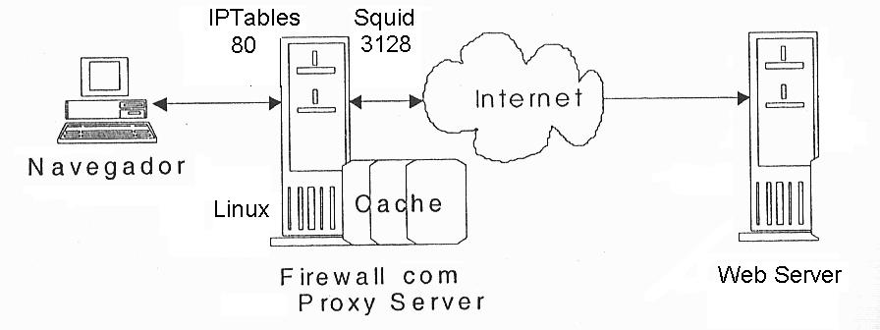
Firewall + Proxy
Segurança de Rede

Slide 47
Firewall como Proxy Transparente
>iptables –t nat –A PREROUTING –i eth0
–p tcp –dport 80 –j REDIRECT –to-port 3128
Com IPTables informamos ao Netfilter que atribua à tabela NAT (-t nat) sob o chain PREROUTING (os pacotes devem ser redirecionados logo que chegam).
Uma nova regra (-A) ao fim da lista.
E qualquer pacote que entre na interface eth0 (–i eth0) e encaminhado à porta 80 (–dport 80) deve ser imediatamente redirecionado (–j REDIRECT) à porta 3128 deste mesmo host (–to-port 3128).
Segurança de Rede

Slide 48
Detalhes de Mangle
Conceituando TOS
Segurança de Rede

Slide 49
Tabela Mangle
Utilizada para alterações especiais como, modificar o tipo de serviço (ToS) de um pacote IPv4.
Segurança de Rede

Slide 50
Estrutura de um pacote IPv4
Versão (4 bits)
Tamanho do Cabeçalho (4bits)
Tipo de Serviço (1 byte)
Tamanho Total (4 bytes)
Identificação (4 bytes)
Flags (3 bits)
Deslocamento do Fragmento (13 bits)
Tempo de Vida (1 byte)
Protocolo TCP / UDP / ICMP (1 byte)
Checksum do Cabeçalho (4 bytes)
Endereço IP de Origem (4 bytes)
Endereço IP de Destino (4 bytes)
Opções + Padding (4 bytes – opcional)
Dados TCP / UDP / ICMP
(até 65.511 ou 65.515 bytes)
← Segmentos: TCP ou UDP ou ICMP
Segurança de Rede

Slide 51
Conceito de TOS (Type Of Service)
Controle de tráfego destinado a uma máquina ou rede, através do Tipo de Serviço.
Permite então dizer a um Firewall que qualquer pacote cujo “tipo de serviço” seja, por exemplo, SSH, deve possuir uma prioridade de tráfego “x”, e que outros pacotes cujo “tipo de serviço” seja, por exemplo, “ICQ”, deve possuir prioridade “y”.
Segurança de Rede

Slide 52
Conceito de TOS Type Of Service)
É uma forma de dar controle sobre o tráfego de entrada e saída da rede interna.
Ao invés de criar regras de bloqueio de tráfego via filtragem de pacotes ou controle de palavras chaves via Proxy, o TOS propicia o controle do tráfego, simplesmente, definindo prioridades para os serviços.
Segurança de Rede

Slide 53
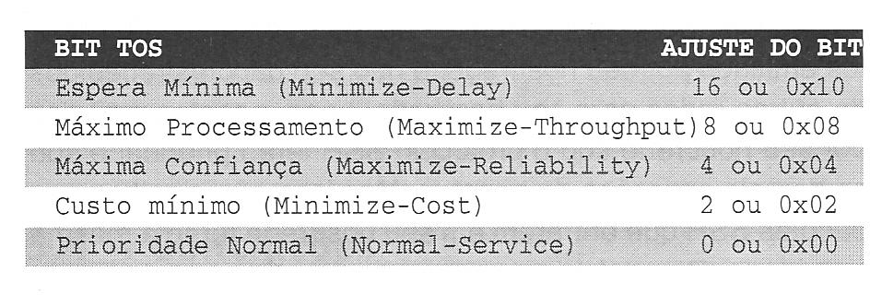
Níveis de Prioridade TOS
Segurança de Rede

Slide 54
Exemplo de regra de TOS
>iptables –t mangle –A OUTPUT –o eth0
–p tcp –dport 22 –j TOS –set-tos 16
-t mangle : indica uso da tabela “mangle”.
-A : inserir esta nova regra ao final da lista
Segurança de Rede

Slide 55
Módulos Externos
Uma forma de ampliar a funcionalidade da ferramenta IPTables.
Foge do convencional, aplicando regras que trabalhem sob análise do corpo de um pacote.
Um módulo é chamado, quando é anunciado pela opção –m <módulo>.
Segurança de Rede

Slide 56
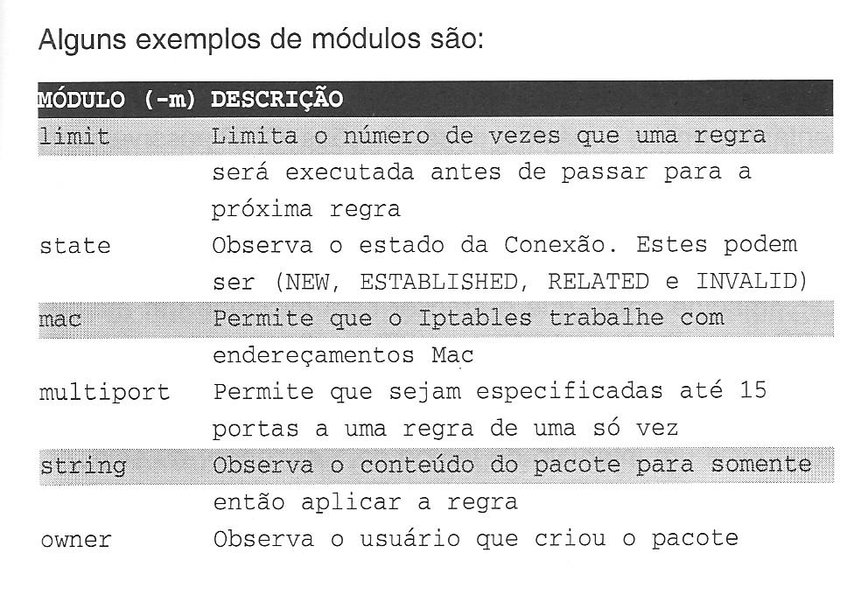
Módulos IPTables
Segurança de Rede

Slide 57
Avaliando Firewalls
Segurança de Rede

Slide 58
Firewalls em Hardware
Netgear
http://www.netgear.com
TRENDware
http://trendware.com
D-Link
http://www.dlink.com
Segurança de Rede

Slide 59
Firewalls em software para Windows
Zone Alarm
http://www.zonelabs.com
Tiny Personal Firewall
http://www.tinysoftware.com
Sygate Personal Firewall
http://soho.sygate.com
Personal Firewall
http://www.mcafee.com
Segurança de Rede

Slide 60
Firewalls em software para Windows
Look ‘n’ Stop
http://www.looknstop.com
Norton Internet Security
http://www.symantec.com
Outpost Firewall
http://www.agnitum.com
Segurança de Rede

Slide 61
Firewalls em Software
Ferramenta de Firewall padrão do sistema operacional.
O kernel 2.4.x do LINUX traz uma inovação no que diz respeito à ferramenta de firewall padrão do sistema: os firewalls para LINUX.
O Windows Seven também tem um firewall ?
Segurança de Rede

Slide 62
Firewalls em Software
Desenvolver um Firewall para LINUX:
Falcon Firewall Project
http://falcon.naw.de
Estudando o código-fonte deste firewall, pode-se obter o entendimento de como firewalls funcionam e modificá-lo para proteger-se de ameaças mais recentes na Internet.
Segurança de Rede

Slide 63
Problemas com Firewalls
Os novatos não têm idéia de como avaliá-los.
Como leva tempo para configurá-los, a maioria dos usuários iniciantes provavelmente irão configurá-lo de forma errada, dando um falso senso de segurança.
Segurança de Rede

Slide 64
Problemas com Firewalls
Só se consegue proteger conexões chegando e saindo do computador via Internet.
Nada pode ser feito para impedir o acesso por uma linha telefônica, através de um dispositivo de acesso sem fio, ou através do teclado se alguém estiver fisicamente usando o computador.
Segurança de Rede

Slide 65
Problemas com Firewalls
Firewalls podem ser enganados.
Por exemplo, um hacker poderia renomear um Cavalo de Tróia de acesso remoto, que acesse a Internet, de forma que ele tenha o mesmo nome que um programa na lista dos programas permitidos, como por exemplo, um navegador Web.
Segurança de Rede

Slide 66
Problemas com Firewalls
Podem ser contornados com uma técnica chamada “túnel de firewall”, que simplesmente usa quaisquer portas e protocolos permitidos pelo firewall.
Segurança de Rede

Slide 67
Problemas com Firewalls
Dois produtos que permitem “túnel de firewall”:
RemFTP
http://www.remftp.com
HTTP-Tunnel
http://www.http-tunnel.com
Segurança de Rede

Slide 68
Avaliando Firewalls
Aprender sobre detalhes, escolher o melhor, fazendo comparações técnicas:
Home PC Firewall Guide
http://www.firewallguide.com
Firewall.com
http://firewall.com
Segurança de Rede

Slide 69
Avaliando Firewalls
Firewall.net
http://www.firewall-net.com
Free-Firewall.org
http://www.free-firewall.org
Segurança de Rede

Slide 70
Testar a capacidade de Firewalls
LeakTest
http://grc.com/lt/leaktest.htm
FireHole
http://keir.net/firehole.html
OutBound
http://www.hackbusters.net/ob.html
PC Flank
http://www.pcflank.com
Segurança de Rede

Slide 71
Testar a capacidade de Firewalls
Port Detective
http://www.portdetective.com
YALTA
http://www.soft4ever.com/security_test/En/index.htm
TooLeaky
http://tooleaky.zensoft.com
Um programa de teste pode dizer se o firewall está protegendo o seu computador.
Segurança de Rede

Slide 72
Avaliando Firewalls
Enquanto, não experimentar vários firewalls diferentes, você nunca poderá saber quão indefeso, determinado firewall acabará sendo.
Segurança de Rede

Slide 73
Avaliando Firewalls
Porque, um firewall pode não ter certas funções imprescindíveis, que outro talvez ofereça.
Segurança de Rede

